Slide 1


Arithmetic coding
Студентка 2 курса
Безрукова Анастасия Леонидовна
Б9121-09.03.03 ПИКД
2023

Slide 2
Постановка задачи
Найти и проанализировать различные источники, в которых есть информация об арифметическом кодировании.
Описать алгоритм в форме научного доклада.
Реализовать алгоритм.
Сделать анализ производительности алгоритма.

Slide 3
История
Арифметическое кодирование - один из наиболее эффективных методов сжатия данных. Основная идея арифметического кодирования была сформулирована Элайесом еще в начале 60-х годов. Первый шаг в направлении практической реализации этой идеи был сделан независимо Риссаненом и Паско в 1976 г.

Slide 4
Пример

Slide 5
Таблица вероятностей и интервалов
Составим таблицу интервалов для символов входного сообщения, указав в ней вероятности символов:
Символ алфавита | Вероятность символа | Интервал для символа (границы)
 |  | Low | High
A | ¼=0,25 | 0 | 0,25
B | ¼=0,25 | 0,25 | 0,5
C | ¼=0,25 | 0,5 | 0,75
E | ¼=0,25 | 0,75 | 1

Slide 6
Кодирование
Выполним кодирование слова «CEBA».
Начальные условия: Low=0, High=1.
Для символа “C”:
L1= Low+L[C] (High- Low) = 0+0,5(1-0) = 0,5
H1= Low+H[C] (High-Low) = 0+0,75(1-0) = 0,75
Для символа ”E”:
L2= Low+L[E] (H1- L1) = 0,5+0, 5(0,75-0,5) = 0,6875
H2= Low+H[E] (H1- L1) = 0,5+1(0,75-0,5) = 0,75
Для символа “B”:
L3= L2+L[B] (H2- L2) = 0,6875+0,25(0,75-0,6875) = 0,703125
H3= L2+H[B] (H2- L2) = 0,6875+0,5(0,75-0,6875) = 0,7185
Для символа “A”:
L4 = L3+ L[A] (H3- L3) = 0,703125+0(0,71875-0,703125) = 0,703125
H4= L3+H[A] (H3- L3) = 0,703125+0,25(0,71875-0,703125) = 0,7070312
Таким образом, число 0,703125 однозначно кодирует сообщение «CEBA».

Slide 7
Итоговая таблица интервалов (границ)
Символ | Нижняя граница | Верхняя граница
C | 0,5 | 0,75
E | 0,6875 | 0,75
B | 0,703125 | 0,7185
A | 0,703125 | 0,7070312

Slide 8
Тестирование и анализ

Slide 9
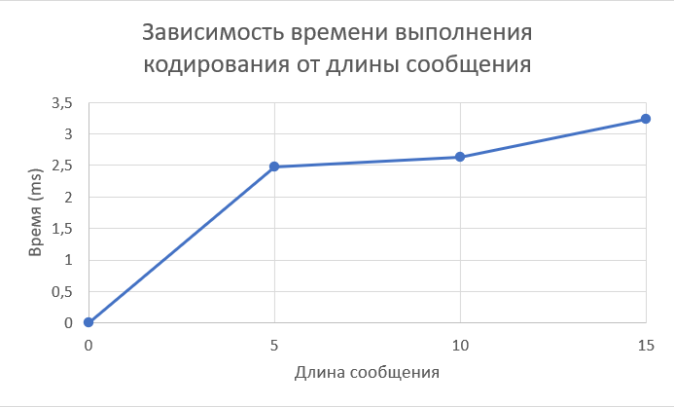
Производительность кодирования

Slide 10
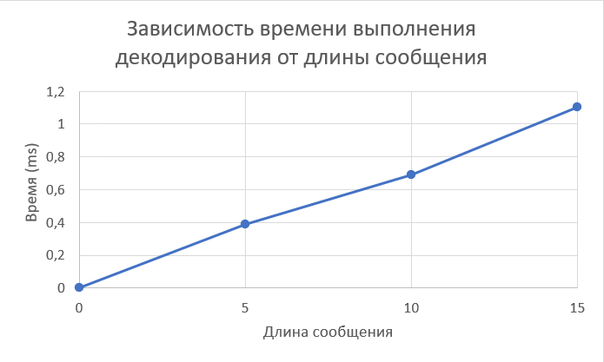
Производительность декодирования

Slide 11
Заключение
Арифметическое кодирование:
Изучено по литературным и интернет-источникам
Изложено в научной форме
Реализован алгоритм
Проведены тестирование и анализ алгоритма
Язык программирования: C++
Строк кода: 149
Строк кода с учётом измерения времени выполнения: 172

